Slide 1
Semestrální projekt Lupa Jakub Josef
PGRF2 Univerzita Hradec Králové

Slide 2

Co je cílem
Implementovat imitaci lupy v prostředí OpenGL
Načtení libovolného obrázku
Zobrazování lupy nad ním
Úprava měřítka a velikosti lupy

Slide 3
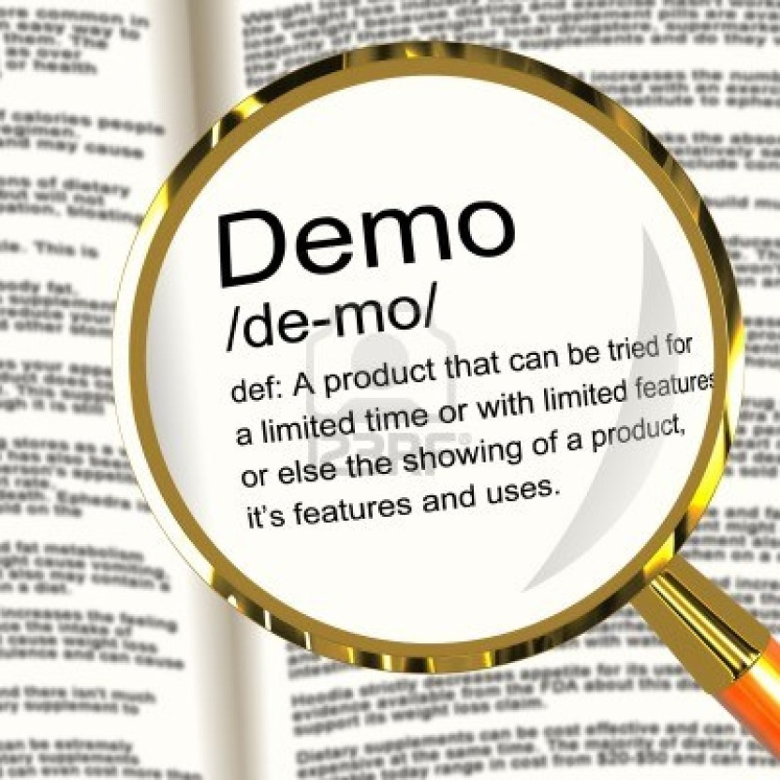
Problémy
Vytvoření textury ze vstupního obrázku
Vykreslení kruhového okraje
Vykreslení samotné lupy s namapovanou zvětšenou/zmenšenou texturou

Slide 4
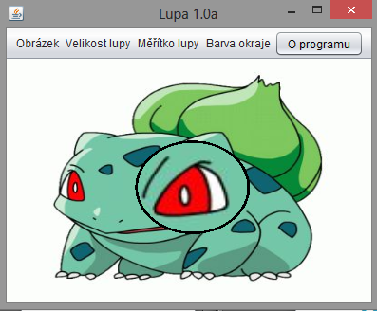
Řešení
Export vstupního obrázku do pole s texturou
Vykreslení kruhu s barvou (TRIAGLE_STRIP)
Vykreslení kruhu s větší plochou textury než je skutečná plocha lupy

Slide 5
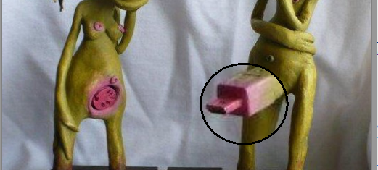
Ukázka aplikace

Slide 6
Závěr & Dotazy
Možná vylepšení
Odlesk nad lupou
Vylepšení obrazu v lupě
Okolí lupy obrázkem
Jakub Josef
Univerzita Hradec Králové
Fakulta informatiky a managementu

